Slide 1
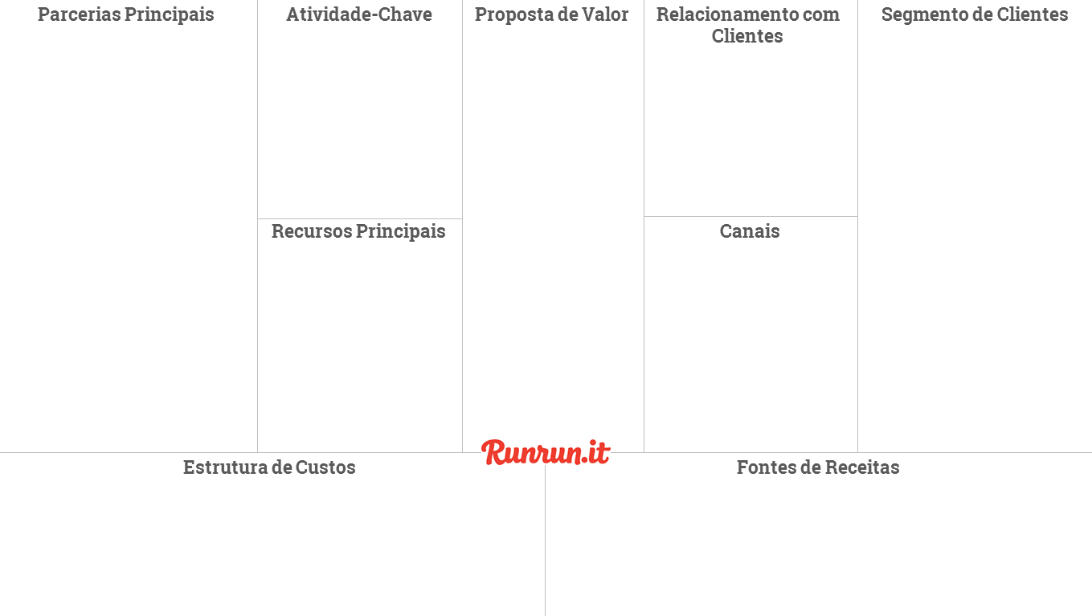

Slide 2
Parcerias principais -motoristas. -investidores. -seguradoras -aluguel de veículos. | Atividades-chaves -gestão da plataforma. -manutenção da plataforma. -transporte de clientes. -rápido, qualidade, barato. | Proposta de valor - Horário flexível. -baixo custo. -transação fácil na hora do pagamento. -sistema de avaliação. -sistema de segurança como o registro das viagens via GPS, atendimento 24 horas e etc. |  | Relacionamento com cliente -Diversas promoções. -sistema de relacionamento. -sistema de pontos para motorista e cliente com categorias. | Segmento com cliente -pessoas que precisavam de um emprego. -pessoas que precisavam de uma segunda renda.
 | Recursos principais -Time de ti. -Sede da Uber.
 |  |  |  | Canais -Mídia social -Campanhas -boca-a-boca
Estrutura de custos -Time de TI. -Problemas jurídicos. |  |  | Fonte de receita -Veículos registrados. -Pagamentos das corridas -Clientes Premium

